Slide 1
プログラミング応用
信号処理技術
担当：福嶋 慶繁
更新履歴
2020年 福嶋

Slide 2
連絡先
場所
２０号館４階４０２号室
必ずメールしてから来てください
メール
fukushima “あっと ”nitech.ac.jp

Slide 3
目次
概要
画像処理全般の説明
ImageMagickを使った画像処理の説明
C言語によるテンプレートマッチングプログラムの説明
シェルスクリプトプログラミングの説明
実際に動かす手順の実行マニュアル説明
課題
参考資料・ヒント
※２～６，８は読んだほうが圧倒的に速いので動画での説明は省略．

Slide 4
１．概要

Slide 5
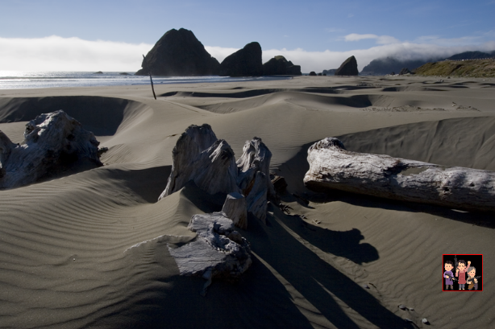

“いらすとや“を探せ
ここ！
画像に埋め込まれている，いらすとやの画像を探す！

Slide 6
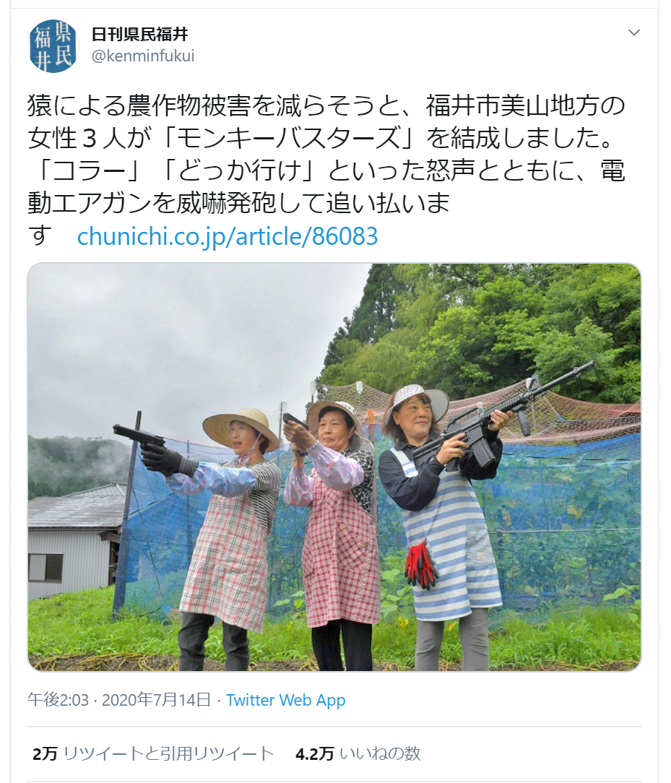
完全に一致
https://twitter.com/Chief__Quimby/status/1282924494751797249?s=20

Slide 7
“いらすとや“を探せ
内容
C言語のプログラムと画像処理加工ソフトをシェルスクリプトで組み合わせて，いらすとやの画像を見つける
コンテスト
評価項目
どれだけ見つけられたかの検出率
どれだけ速くみつけられたかの実行速度
4週目にコンテストを開催

Slide 8
スケジュール
１週目：説明および演習
２週目：作業
３週目：作業
４週目：作業およびコンテスト
４週目：作業
５週目：作業
本来はチームで分担して進めるものを，個人で行うため，4～５週でいつもよりも作業時間を長く，コンテストを削除

Slide 9
学習内容・目的
小さなアプリケーションを一つ完成させる
チームで分担してプログラミングを行う
画像処理を学ぶ
ImageMagickによるコマンド処理
Ｃ言語によるプログラミング
シェルスクリプトプログラミングを学ぶ
Makefile，コンパイルオプションを学ぶ
プログラムの実行速度の概念を学ぶ

Slide 10
難易度
レベル １：正解はテンプレートの中から１つ
レベル ２：画像にノイズが混入
レベル ３：画像コントラスト変わる(0.5, 1.0, 1.5, 2.0)
レベル ４：テンプレートの背景透過する
レベル ５：テンプレートサイズが可変（0.5，1，2）
レベル ６：テンプレートが回転（0，90，180，270）
レベル ７：１～６のどれかがシャッフル
レベル ８：ノイズが混入，コントラストが変わる，テンプレートが透過，テンプレートサイズが可変（0.5，1，2） ，回転（0，90，180，270）．

Slide 11
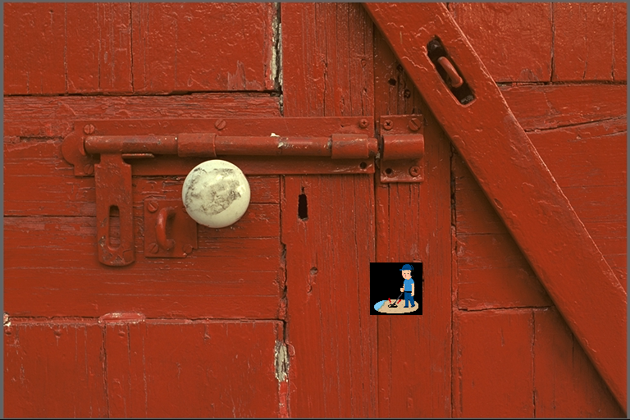
レベル１
一番簡単な場合．類似度は０になるはず

Slide 12
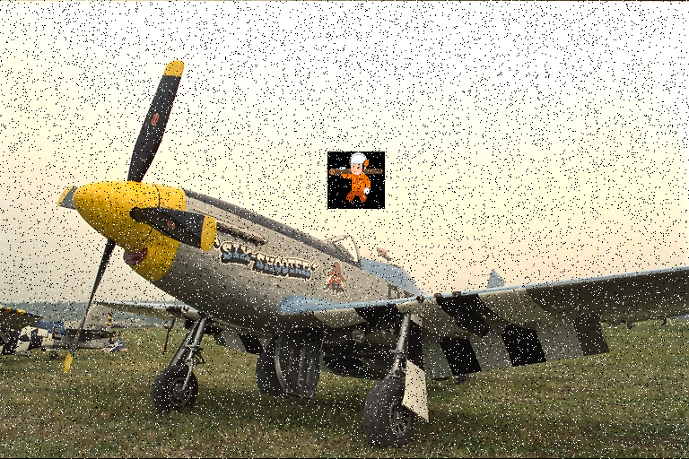
レベル２
画像にノイズがのる．類似度は０にならない

Slide 13
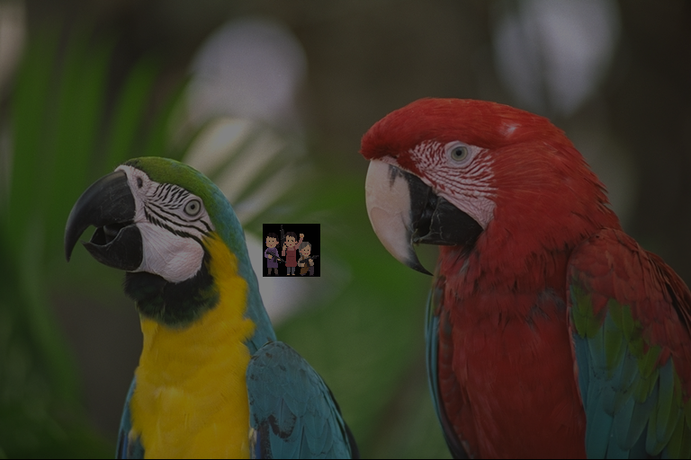
レベル３
画像の明るさが変わる

Slide 14
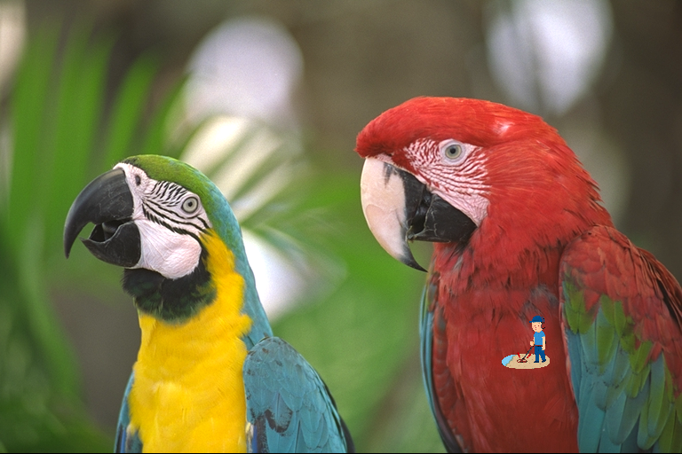
レベル４
テンプレートが背景に等価する

Slide 15
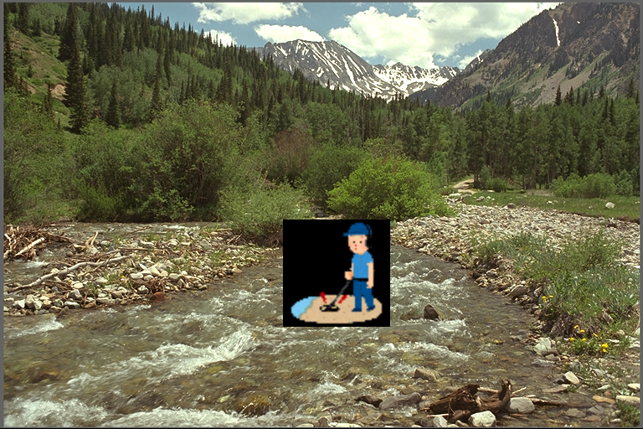
レベル５
テンプレートが拡大する

Slide 16
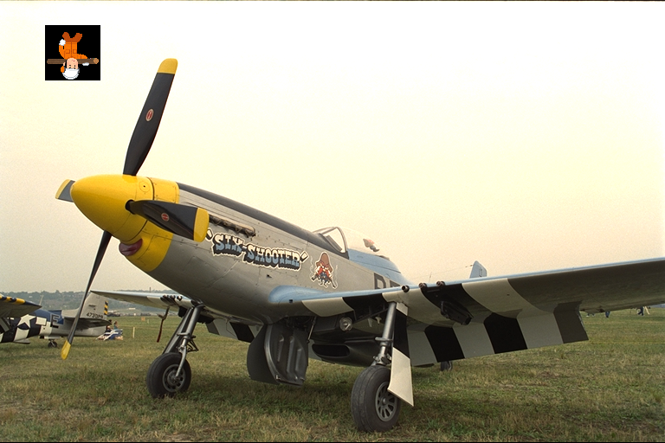
レベル６
テンプレートが回転する

Slide 17
レベル７
レベル１～６がどれがはいっているかわからなく，まぜまぜ．

Slide 18
コンテスト
各レベル毎に精度と速度を評価．テストが７回走る．
正解データは当日まで非公開．現在テストしているものとは違う画像を使用．
どこかのレベルに合わせてプログラムが最適化されていることを期待
もしくはレベル７の汎用のデータすべてでうまく動くプログラムの作成
レベル８はおまけ

Slide 19
班による役割分担例
各レベルに必要な機能のプログラムを書く
パラメータを記録する
データを整理する
進捗を管理する
など

Slide 20
レポート等
レポート提出は最終のレポート1回．
各回の小課題は自習用で提出の必要なし．
班ごとで課題に取り組むが，最終レポートは個人で書くこと．
提出物
レポート（pdf）
プログラム(main.cだけ)
シェルスクリプト(run.shだけ)
レベルごとに異なるなら異なるものも適切に名前をつけて提出

Slide 21
レポートの注意事項
表紙に学籍番号，名前，班の番号を書くこと
提出形式はpdf．（tex, wordなどエディタは何で書いてもよいがpdfで出力）
レポートは半角で,.と打たないこと．全角で，．を入力（読みづらい）
生の出力結果の羅列はレポートにコピーしないこと．
シェルスクリプト等を工夫して，その羅列を強調したい場合は除く．
単純にこうなりましたの結果を示すなら，表やグラフにしてください．
あからさまにスクリプト出力結果でページ数を稼ぐようなものは，読みづらいだけなので減点．
ソースコードはレポートにコピーしないこと．
あからさまにコードのコピペでページ数を稼ぐようなものは，読みづらいだけなので減点．
ただし，工夫した点をわかりやすく説明するためにソースコードを貼ることは推奨する．その場合は，該当部分だけを貼ること．
レベルごとの検出率と速度の表を書くこと．
速度はtimeコマンドのrealの結果だけでよい．
自分のやったところだけではなく班全体でやったところのレポートを書くこと．
各レベルごとの対処を書くこと．
共通するところは共通部分を書くこと．

Slide 22
その他事項
難易度は順番にやる必要はありません．
サンプルコードとやり方は提供していますが，全くサンプルコードを使わなくても構いません．解決の手段は問いません．
プログラミング言語も問いません．
※できる人を召喚するは禁止

Slide 23
２．画像処理

Slide 24
画像処理目次
背景
画像とは
標本化
量子化
受光素子
色

Slide 25
【背景】画像処理って？
画像処理（Image Processing）
画像を加工して，人間の目やコンピュータにとって都合の良いように変換する処理
写真編集
画像圧縮
画像検出・認識
３次元復元

Slide 26
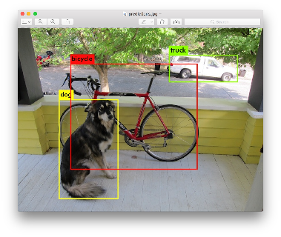
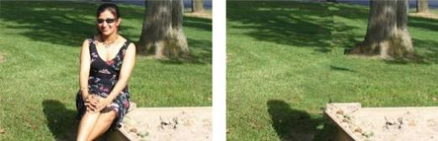
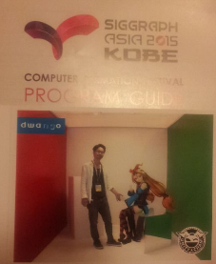
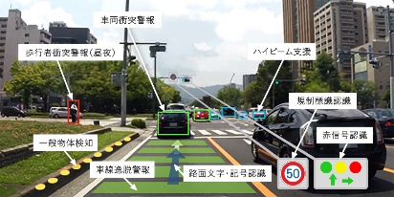
【背景】アプリケーション
「画像処理には様々な応用先がある」
写真加工
物体検出・認識
※テンプレートマッチングが高度化するとできる
VR・AR
自動運転

Slide 27
【背景】画像信号の重要性
近年の状況
スマホ，監視カメラが増加
Web上のデータも画像，動画がほとんど
これからのアプリケーション
自動運転
ロボット
AR・VR
これからの需要
画像を効率的に処理することは重要

Slide 28
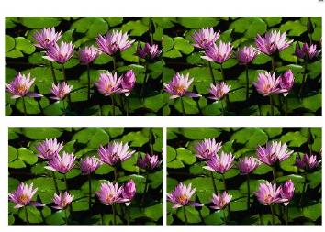
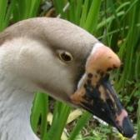

デジタル画像とは
1ピクセル
500ピクセル
250ピクセルだと２枚横並びにできます。
ピクセルとは、デジタル画像を構成する単位である、
色のついた「■」のことです。1677万色のうちの１色
を選べます。（RxGxB=256x256x256、8bit (256色))

Slide 29
標本化
アナログデータを離散的に領域分割
アナログデータ
(時間軸と数値は連続)
サンプリングデータ
(時間軸は離散的)
サンプリング間隔

Slide 30
標本化（続き）
2-D デジタル画像の場合
サンプリング間隔によって画像解像度が決まる

Slide 31
画素／ピクセル （Pixel）
2-Dデジタル画像の単位
空間分割
columns
0
1
n
N-1
0
1
rows
m
Digital image
M x N pixels
M-1

Slide 32
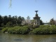
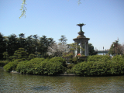

空間的標本化（解像度）
40 x 30
pixels
80 x 60
pixels
160 x 120
pixels
320 x 240
pixels

Slide 33
量子化
サンプリングされたデータの数値を離散的に分ける
サンプリングデータ
(時間軸は離散的)
デジタルデータ
(時間軸と数値の両方が離散的)
量子化ビット数:
3 bit = 8 level
8 bit = 256 level

Slide 34
量子化（続き）
2-Dデジタル画像の場合
色は数値として表される
(行列形式)
0
0
0
0
0
0
0
0
0
0
2
2
1
1
0
1
2
3
3
2
1
1
2
3
5
3
2
1
1
2
3
3
3
2
0
1
2
2
2
2
0
0
1
1
1
0
0
0
0
量子化ビット数によって色数が決まる

Slide 35
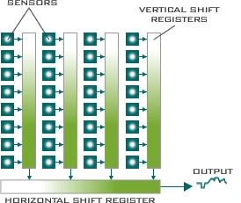
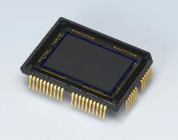
受光素子
フィルムの代わりにCCDやCMOSといったデジタル素子が使用される
１画素に１素子！
例えば４０００x３０００＝１２，０００，０００画素のカメラ：
１２００万個の素子

Slide 36
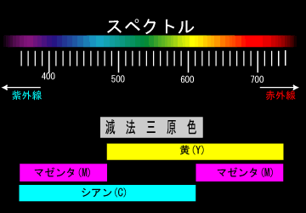
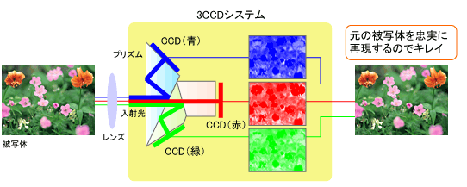
色の表現
光（つまり色）は波であり連続値（物理でやったはず）→量子化の必要性？
例えば虹は７色に見えるが．．．
実は無限色ある
しかし実は３色あれば表現可能！
（人の目が3色しか反応しないため）
3CCDによる撮影
※ 通常のデジカメは１CCDのベイヤ式だがここでは簡単のため

Slide 37
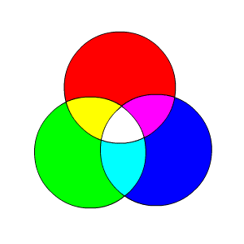
光の三原色
一つの画素にR，G，Bにそれぞれ０〜２５５の強さの値が一つづつ入って色を決める
（255，0，0）
（255，255，255）
（255，255，0）
（255，0，255）
（0，255，255）
（0，0，255）
（255，0，255）

Slide 38
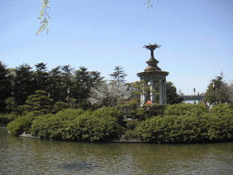
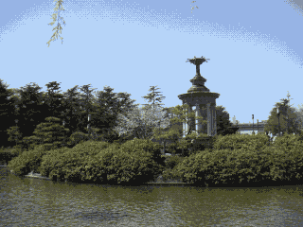
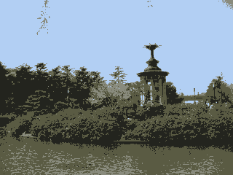
表現の色数
「何色で十分か?」
256^3なくても意外と見える
16.7 million
colors
256^3
256
colors
16
colors
4
colors

Slide 39
デジタル画像（再掲）
1ピクセル
500ピクセル
250ピクセルだと２枚横並びにできます。
ピクセルとは、デジタル画像を構成する単位である、
色のついた「■」のことです。1677万色のうちの１色
を選べます。（RxGxB=256x256x256、8bit (256色))

Slide 40
３．ImageMagickによる 画像処理

Slide 41

ImageMagick
ImageMagick（イメージマジック）は画像を操作したり表示したりするためのコマンドラインのソフトウェア
基本的な画像処理を網羅
JPEG，PNG， GIF，PDF，TIFFなどの100種類以上の画像ファイルフォーマットに対応
プログラム上からの画像の変換・編集などに必要な多数の機能を搭載

Slide 42
使い方
基本コマンド
convert [option] input_image output_image
convert
旧コマンド名（古いとこっち．Ｖ６）
convertはwindowsだと別のコマンドとかぶるため
WSLはLinuxが動いているのでconvert
magick
新コマンド名（Ｖ７）
linuxではconvertで動く
※windowsの場合インストーラでインストール時にlegacy utilitiesをインストールすれば convert.exe がインストールできるので、V7 系でも convert.exe が使える
※CSEのバージョン（ちょっと古い）
Version: ImageMagick 6.4.3 2013-03-20 Q16 OpenMP
（ 2018年 現在）

Slide 43
使用例
画像フォーマット変換
magick src.jpg out.png
jpeg画像をpng画像に変換
magick src.png out.jpg
png画像をjpeg画像に変換
magick src.png –quality 20 out.jpg
png画像を品質20（最小１，最大１００）でjpeg画像に変換．
mogrify –format jpg *.png
ディレクトリ内のpngファイルをすべてjpegファイルに変換
画像表示
imdisplay src.jpg
windows
display src.jpg
linux

Slide 44
使用例２
処理したものを即座に表示する
windows
magick lena.png -quality 20 out.jpg |imdisplay out.jpg
Linux
convert lena.png -quality 20 out.jpg |display out.jpg
画像表示コマンドimdisplay もしくはdisplayを パイプ“|”でつなぐ

Slide 45
使用例３
複数の画像をpdfにまとめる．bashのブレーズ展開を利用
convert a_01{.jpg,.pdf}

Slide 46
ImageMagickで出来る画像処理
サイズ変更
回転
二値化
エッジ検出
白黒化
減色
彩度，色相の変換
コントラスト強調，ガンマ変換
ぼかし
選択的ぼかし （バイラテラルフィルタ）
メディアンフィルタ
先鋭化
ノイズ除去
ノイズ付与
※一部抜粋でもっと機能はある

Slide 47
サイズ変更
convert -resize 50% lena.png out.png
サイズを半分に
convert -resize 1024x1024 lena.png out.png
画像サイズを1024ｘ1024に直接指定
convert -resize 200% lena.png out.png
画像サイズが512の場合，上の直接指定と同じ
convert -resize 100x lena.png out.png
縦を省略．縦横比は固定
convert -resize x100 lena.png out.png
横を省略．縦横比は固定
convert -resize 2048x1024! lena.png out.png
画像サイズを2048ｘ1024に直接指定．“！“がないと縦横比をキープしようとするため，うまくいかない
convert -scale 200% lena.png out.png
resizeよりも速いが画像の品質は低い．

Slide 48
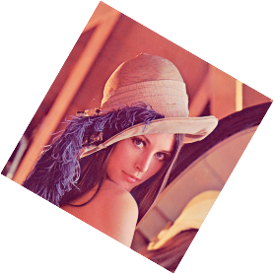
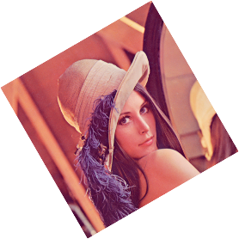
回転
convert -rotate 30 lena.png out.png
convert -rotate -30 lena.png out.png
画素値が無い場所は，白になる．白い部分を含めると実画像サイズも大きくなる

Slide 49

二値化
convert lena.png -threshold 30% out.png
明るい場所を白に，暗い場所を黒にする．この場合，明るさが最大の３０％以上の場合に白にする．
convert lena.png –auto-threshold OTSU out.png
自動でパラメータを決める二値化
OTSU以外にもTriangle，Kapurがある
OTSUは大津先生

Slide 50

エッジ検出
convert lena.png -canny 0x1+5%+20% out.png
Cannyエッジ検出．5%ー20％と書いてある場所の数字を変えると結果が変わる．小さいほど細かい模様まで出る．

Slide 51

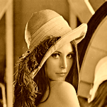
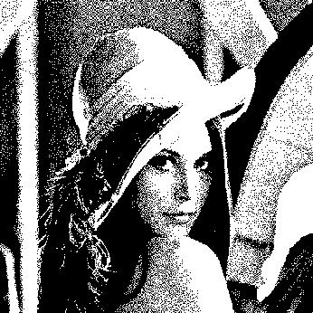
白黒化
convert -colorspace gray lena.png out.png
白黒に変換
convert -colorspace lineargray lena.png out.png
上と少しだけ違う白黒変換
convert lena.png -monochrome out.png
新聞っぽい白黒変換
convert lena.png -sepia-tone 100% out.png
セピアカラーに変換

Slide 52


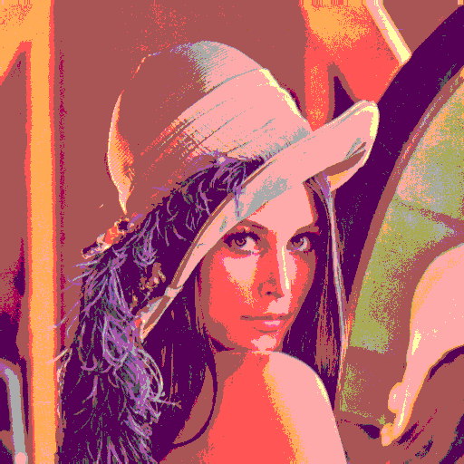
減色
convert -colors 128 lena.png out.png
色の数を減らす．この場合128色
デフォルトのカラー画像は， 256x256x256= 16,777,216色
convert -posterize 4 lena.png out.png

Slide 53
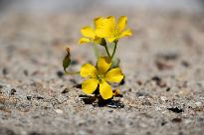
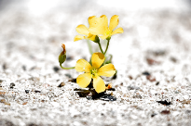
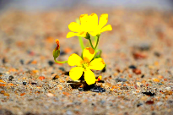
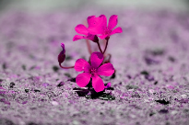
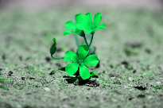
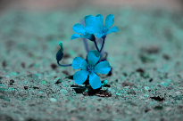
明るさ，彩度，色相の変更
convert -modulate 100,100,100 flower.png out.png
100,100,100が明るさ，彩度（鮮やかさ），色相を表し，すべて１００は何もしないに等しい．
100，100，100
150，100，100
100，200，100
100，100，50
100，150，100
80，120，180

Slide 54
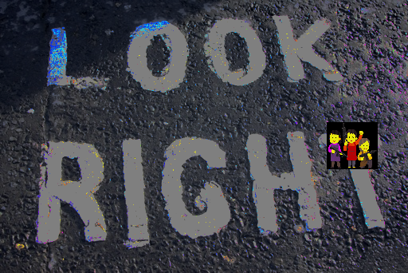
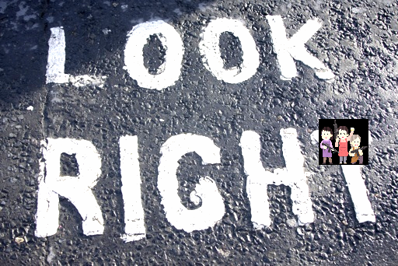
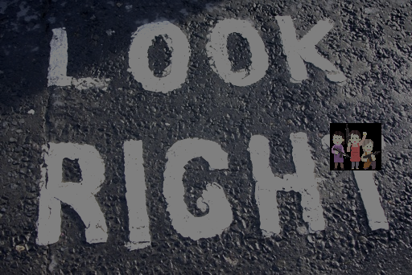
modulateがおかしかったら？
convert -set option:modulate:colorspace hsv -modulate 50 inputimage outputimage
なんかこうなってしまうときは上記で変換
hsv色空間を指定

Slide 55
modulateがおかしかったら？２
convert -level 0%,200% out1.png out.png
これでもOK
levelは入力を0:100%に再割り当てする関数
上記の意味は，０を０に，２００%を１００%にマップするので，値が半分になる．

Slide 56
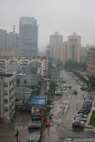
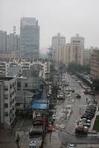
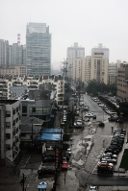
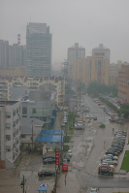
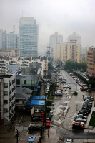
コントラスト強調
convert -equalize beijing.png out.png
コントラストを自動で強調
convert -contrast beijing.png out.png
コントラストを強調
convert +contrast beijing.png out.png
コントラストを弱める
convert -contrast -contrast -contrast beijing.png out.png
コントラストを３回強調
※その他コントラスト補正はここも参考になる
https://qiita.com/yoya/items/1da8e8e04881bab67015
入力
強調
強調ｘ３
弱める
自動

Slide 57


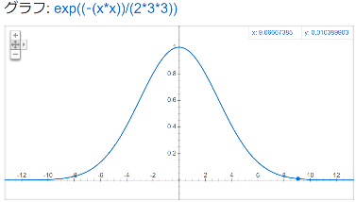
ぼかし
convert -blur 10x30 lena.png out.png
半径１０，シグマ３０のガウスぼかし．半径ｘ３くらいのシグマにすると99％の裾になる
-gaussian-blurオプションは2次元畳み込み実装．こっちはセパラブル実装なので速い．
convert -selective-blur 10x30+30% lena.png out.png
古いとないかも
選択的ガウスぼかし（バイラテラルフィルタ）３０％くらいの近さの画素だけガウスぼかし．ノイズ除去に有効．
-mean-shiftにするとこれを何度も繰り返したものと似た結果が得られる
σ＝３だとｒ＝９で９９％
ガウスぼかし
選択的ガウスぼかし

Slide 58


メディアンフィルタ
convert -median 1 lena.png out.png
medianの後は，半径を指定なので2*r+1=3x3
3ｘ3の範囲の中央値でフィルタ．例外がある画素を修復可能．
例外が大きい場合は半径を１，２，．．．，ｎと大きくする．

Slide 59



先鋭化
convert -sharpen 7 lena.png out.png
数字が大きいとより広い周辺をみて強調．unsharpでより詳細な指定が可能
convert -adaptive-sharpen 7 lena.png out.png
こちらのほうがきれい
convert -adaptive-sharpen 7 -adaptive-sharpen 7 lena.png out.png
なんどもやるとより強調
入力
sharpen
adaptive-sharpen

Slide 60


ウェーブレットデノイズ
convert –wavelet-denoise 20% lena.png out.png
ウェーブレットを使ったデノイズ
古いとないかも

Slide 61
ノイズ付与
convert +noise Impulse lena.png out.png
これでノイズを追加した画像を作れる．メディアンフィルタの時に追加したノイズはImpluse．
画像のノイズはガウシアンであることが多い．
ノイズのタイプ：Gaussian，Impulse，Laplacian，Multiplicative，Poisson，Random，Uniform
convert lena.png -attenuate 4 +noise Gaussian out.png
ノイズ量の強化．数字を大きくするとノイズが増える．

Slide 62


複数コマンドの連結
optionを並べた順番に画像処理が適用
convert -rotate 30 -threshold 30% -blur 3x6 src.ppm out.ppm
３０度回転して，閾値処理をしたあとガウスぼかし

Slide 63
コマンドラインオプション一覧
ImageMagickのコマンドオプションマニュアル（英語）
必要なことは全部書いてあります
http://www.imagemagick.org/script/command-line-processing.php#option

Slide 64
ImageMagick 参考情報
http://imagemagick.rulez.jp/
https://qiita.com/mtakizawa/items/94b4cb6d2da99482c6ac
http://shumilinux.blogspot.jp/2016/06/imagemagick-mogrify.html
http://www.gi.ce.t.kyoto-u.ac.jp/user/susaki/image/magick_process.html

Slide 65
４．テンプレートマッチングの Ｃ言語プログラミング

Slide 66

テンプレートマッチング
入力画像からテンプレートに似た場所を探す方法
テンプレート
入力画像

Slide 67
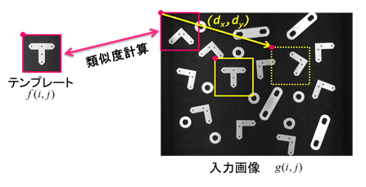
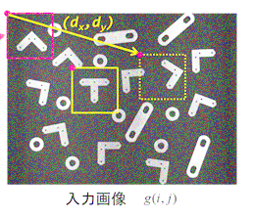
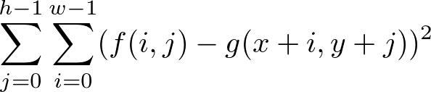
似ているとは？
幅：w
ここの差分は０になるはず！
ここの座標が分かれば見つけたことになる．
高さ：ｈ
探したい画像であるテンプレートと入力画像が完全に一致すれば，差分が０になる．ただし，いつも画像がきれいにとれるとは限らず，完全に一致することはまれ．
代わりに差の二乗和で測る．
これを類似度の「SSD：Sum of Square Difference」と呼ぶ．
類似度
実際の撮影画像の例
※画像は中京大橋本研究室より

Slide 68
色々な類似度
類似度には色々あり，ノイズに強い，コントラスト変換に強いなど特色がある
SAD（Sum of Absolute Difference）
二乗和ではなく絶対値をとる
正規化相互相関（NCC）
相関係数で計る
０平均正規化相互相関（ZNCC）
似ている画素の個数で測る
微分画像のSAD，SSD
相互情報量
※詳しくは最後のページの橋本先生の資料を参照のこと

Slide 69
テンプレートマッチングをする方法
makeをコマンド打つと，C言語のプログラムから，matchingという実行ファイルが生成され，これを使えばテンプレートマッチングが可能
詳しい説明はあと

Slide 70
実装している関数
カラーとグレイのSSD
画像全部を探索して，もっとも類似度が小さくなった点を全画像を走査して見つける
void templateMatchingColor(Image* src, Image* template, Point* position, double* distance)
void templateMatchingGray(Image* src, Image* template, Point* position, double* distance)
positionが発見した位置
distanceがその位置の類似度
これを改良することで精度向上＆速度向上

Slide 71
コンパイルの仕方
「make」と打つだけ
コンパイルしなおしたいのに “make: `matching‘ は更新済みです” と出たら 「make clean」と打ってからもう一度「make」．
コンパイルの方法の指定はMakefileを編集

Slide 72
Makefile
Makefile
gcc –c a.c
gcc –o a.out a.o
などの複数のコマンドをまとめてくれるもの．
make cleanでごみを削除とかも書ける．
makeと書けばコンパイル可能．
授業でやった？
参考情報
https://qiita.com/petitviolet/items/a1da23221968ee86193b

Slide 73
テンプレートマッチング プログラムの使い方
matching 入力画像 テンプレート画像 回転角 閾値 オプション[cwpg]
例
matching src_image.ppm temlate_image.ppm 0 1.0
オプションなし，回転角なし，閾値1.0でマッチング．閾値は，類似度がこれを下回ったら発見したとする数字．
回転情報を入れても回転しないので，imagemagickで回転させること．この情報は結果を保存するために使用されている．
matching src_image.ppm temlate_image.ppm 0 1.0 cwpg
グレイ画像として処理して，結果をprintしつつ，検出結果を画像として書き出し，結果txtを初期化してから保存
オプション
ｃ：結果をクリアしてから結果を記述．クリアしないと，実行のたびに結果が結果ファイルに追加されている．
ｐ：結果をprintしてコンソールに出力
ｗ：結果を画像として書き出し．発見した場所を赤い枠で囲む．出力画像名はout.ppm
ｇ：マッチングをカラーではなくグレイ画像で行って高速化
※ 後述するshellスクリプトからmatchingを呼び出すため，実際はコマンドを打つことはないかも？

Slide 74
サンプルコードの 対応画像フォーマット
対応フォーマット
ppm，pgm
非圧縮の画像フォーマット．ppmがカラー，pgmがグレイ．
未対応のメジャーなフォーマット
jpeg
自然画像用の圧縮フォーマット
png
可逆圧縮フォーマット
入力画像が，jpeg, pngの場合はImageMagickでppm，pgmに変換してから使うこと

Slide 75
コンパイラ
C言語をコンパイルするものはgccだけではない．
gcc： GNU Compiler Collection．linux, unixの基本はこれ
icc：Intel C++ Compiler，Intel CPU向け．有料．
vc：Microsoft VisualStudioのコンパイラ
clang：LLVMベースのコンパイラ
コンパイルした結果のアセンブリは，各コンパイラごとに違う可能性．実行結果はほとんど同じ．
コンパイラオプションを変えると，アセンブリがより速く動くように最適化される．
CSEではgccとiccが使える
iccのほうが，プログラムの実行速度が速いことが多い．
コンパイル時間はiccのほうが長いことが多い．

Slide 76
５．シェルスクリプト プログラミング

Slide 77
シェルスクリプト
シェルスクリプトとは？
コマンドを並べて実行するもの
for，if，変数，関数などがあるため，複雑な制御も可能

Slide 78
シェルスクリプトサンプル１
test.shでファイルを作成して以下を記述
#!/bin/sh はシェルスクリプトであることを書くもの
echoはecho以下の引数をプリントする命令
sh test.sh で実行可能
もしくは，”chmod –x test.sh”してから，”./test.sh”
#!/bin/sh
echo "Hello, World!"

Slide 79
シェルスクリプトサンプル２
test.shでファイルを作成して以下を記述
#以下はコメント（冒頭を除く）
このシェルスクリプトは，画面をクリアしたあとにlsを実行するスクリプト
#!/bin/sh
#画面をクリア
clear
#lsの命令
ls -l -a

Slide 80
文法（コメント，改行）
#以降はコメント行
\で途中改行できる
#!/bin/sh
# コメント
echo "Hello, \
bourne shell world."
exit 0

Slide 81
文法（変数）
値の代入（宣言がいらない）
VAR=value
（＝の前後にスペースを入れないこと！）
値の参照
$VAR
${VAR}
参照の仕方の違いは，スペース，スラッシュ，コロン，ハイフンといった記号の文字列内での処理で異なります．
#!/bin/sh
COLOR=green
echo "/home/who/$COLOR/here"
echo "/home/who/${COLOR}/here"
echo "This looks $COLORish"
echo "This seems ${COLOR}ish"
exit 0

Slide 82
特別な変数
引数などを使うことが出来る
Cの場合は，int main (int argc, char** argcv)
$0 | スクリプト名
$1 〜 $9 | 引数１番目から９番目
$* | すべての引数（"$*"とした場合、"$1 $2 …"のように展開）
$@ | すべての引数（ダブルクォートで囲んだ場合の処理が $* と異なり個別に引用される）
$# | 引数の数

Slide 83
if
if 条件; then
コマンド
elif 条件; then
コマンド
else
コマンド
fi
#!/bin/sh
#
USER_ID=`/usr/bin/id -u`
if [ $USER_ID -ne 0 ]; then
echo "You must be super-user to execute $0"
exit 1
fi
echo "Welcome to $0 script world"
exit 0
スーパーユーザー以外は修了するプログラム

Slide 84
forループ
for 変数 in リスト
do
コマンド
done
#!/bin/sh
HOST_LIST="h1.example.com h2.example.com h3.example.com"
for HOST in $HOST_LIST
do
echo "$HOST"
done
ホスト数だけループ

Slide 85
関数
変数は全部グローバル変数になることに注意．ローカル変数という概念はない
name()
{
なにかコマンド
}

Slide 86
バッククオート
シェルスクリプトの文法中にコマンドを実行する場合，そのコマンドの結果がほしい場合はバッククートで囲む
bname=`basename ${image}`
echo `basename ${template}`

Slide 87
リンク
初心者向けシェルスクリプトの基本コマンドの紹介
https://qiita.com/zayarwinttun/items/0dae4cb66d8f4bd2a337
時代はシェルスクリプト
https://qiita.com/b4b4r07/items/726df1543fc48d2cb20b

Slide 88
並列実行について
各命令を並列に実行することで高速化
詳しくは以下参照
シェルスクリプトで単純に並列実行・直列実行を行う
https://qiita.com/nyango/items/7b6b719f248b2ee8d379

Slide 89
コメント
シェルスクリプトではなく，perl, pythonなどのスクリプト言語を使っても可．
できのよいスクリプトも評価．
シェルスクリプトなどを駆使して，グラフを自動生成するプログラムを作ったり．．．

Slide 90
６．実行マニュアル

Slide 91
実行方法概要
以下のURLからコード・実験データをzipでダウンロードして，適当なフォルダ（例えばmyouyou）に展開
https://github.com/fukushimalab/advanced_programming
cd myouyou
適切なディレクトリに移動
make clean
(ゴミがたまってたら)
make
コードをコンパイル
time sh run.sh level2
シェルスクリプトを実行
sh answer.sh result level1
答え合わせ

Slide 92
ディレクトリ構成
advanced_programming_signal_processing
これが本体．この中のディレクトリに入って作業する．
docs
説明用のパワーポイントやpdfが入っている．
dataset
必要ない．演習のテンプレートなどを生成するためのプログラム．興味がある人用．OpenCVが必要＆C++で書かれている．

Slide 93
advanced_programming_signal_processing ディレクトリ構成
/image テスト用の画像が入っている
/imgproc run.sh中のimagemagickの結果保存用
/result matchingの結果保存用
/levelx
テンプレート画像が入っている
/test テスト画像が入っている
/final 最終テスト用の画像が入っている
Makefile makeファイル
imageUtil.c 画像処理関数群．編集必要なし
imageUtil.h 上のヘッダ
main.c テンプレートマッチングはここ
run.sh 実行用シェルスクリプト

Slide 94
実行時間の計測
timeコマンド
time “コマンドもしくはシェルスクリプト”
例えば3秒スリープするコマンド
$ time sleep 3
real 0m3.008s
user 0m0.000s
sys 0m0.000s
読み方
real プログラムの呼び出しから終了までにかかった実時間（秒）
user プログラム自体の処理時間（秒）（ユーザCPU時間）
sys プログラムを処理するために、OSが処理をした時間（秒）（システム時間）
※報告はrealの時間だけでよい

Slide 95
コンパイルオプション
基本
gcc –o test test.c
（-O0になっているはず？）
最適化コンパイル
gcc –O0 –o test test.c （最適化なし）
gcc –O1 –o test test.c （最適化弱）
gcc –O2 –o test test.c （最適化中）
gcc –O3 –o test test.c （最適化大）
gcc –Ofast –o test test.c （最適化最大）※１
その他
-lm 数学関数用
-w ワーニングをすべて消す
-Wallワーニングをすべて出す
※１ コンパイラのバージョンによっては対応していない

Slide 96
シェルスクリプト
run.sh
画像処理を行ってからマッチング
オプションはpを有効化
デフォルトは画像のコピーをする（何もしない）画像処理を実行

Slide 97
スクリプト実行出力例
hogehoge@cse:~/hoge> time sh run.sh level7
-----------------./imgproc/level7/1/level7_018.ppm-----------------
[Not found] 000ocean_beach_kinzokutanchi 660 389 64 64 0 0.360132
[Not found] 000kids_chuunibyou_girl 332 246 64 79 0 0.493493
[Not found] 000airgun_women_syufu 427 414 64 59 00.355795
[Not found] 000mokuzai_hakobu 105 176 64 64 0 0.446102
[Found ] 200kids_chuunibyou_girl 260 296 128 158 0 0.123424
[Not found] 200mokuzai_hakobu 79 343 128 128 0 0.182720
[Not found] 050kids_chuunibyou_girl 456 453 32 40 0 0.480053
[Not found]050ocean_beach_kinzokutanchi 587 383 32 32 0 0.401376
[Not found] 050mokuzai_hakobu 211 249 32 32 0 0.521351
[Not found] 200ocean_beach_kinzokutanchi 527 317 128 128 0 0.140866
[Not found] 050airgun_women_syufu 6 376 32 30 0 0.466503
[Not found] 200airgun_women_syufu 173 224 128 118 0 0.156752
[Not found] 180ocean_beach_kinzokutanchi 378 325 64 64 180 0.273984
[Not found] 270kids_chuunibyou_girl 426 351 79 64 270 0.258538

Slide 98
シェルスクリプト（run.sh）解説
#!/bin/sh
# imagemagickで何か画像処理をして，/imgprocにかきこみ，テンプレートマッチング
for image in $1/test/*.ppm; do #第1引数/test/のディレクトリ内のすべてのppmファイルに関してループ
bname=`basename ${image}`
name="imgproc/"$bname
x=0 #変数ｘを０に
convert -median 1 "${image}" "${name}"#Imagemagickで処理して/imgprocに書き出し
rotation=0 #回転の値をセット．今回は何もしないので０
echo $bname: #ベースネームを表示
for template in $1/*.ppm; do #第1引数のディレクトリ内すべてのppmに関してループ
echo `basename ${template}` #テンプレート画像の名前を表示
if [ $x = 0 ] #もし変数ｘが０だったら？
then
#下記コマンドを実行．cpは，出力テキストをクリアして，結果をprint
#オプションや閾値の変更を試してみること．
./matching $name "${template}" rotation 0.5 cp
x=1 #xに１を代入して，同じ画像ファイルではクリア命令をしないようにする
else
#最初以外（x=１)はcオプションを使わない
./matching $name "${template}" rotation 0.5 p
fi
done
echo “” #空行を表示
done

Slide 99
Makefile解説
matching: main.c imageUtil.c
#gcc -w -O3 -o matching main.c imageUtil.c -lm
icc -w -fast -o matching main.c imageUtil.c -lm
clean:
$(RM) matching
gccかiccでコンパイル
#はコメントアウト
残りはいろいろなオプションを試した名残
初期値はgccにセットしてある

Slide 100

出力結果
出力は入力画像名.txt
中身
airgun_women_syufu 715 412 64 59 0 0.000000
テンプレート名 座標ｘ 座標ｙ 幅 高さ 回転 マッチングスコア
マッチングスコアは，SSDをテンプレートサイズで割ったものになっている
matchingのオプションにｗがついている場合，下図のように発見結果が赤枠で囲まれる．
失敗の場合出力
その時は変な場所に赤枠が出る．

Slide 101
正解判定シェルスクリプト
sh answer.sh result level1
結果のフォルダ，レベルのフォルダを指定したら判別可能
不正解の場合は，
echo "[NOT CORRECT]“
echo “[NOT CORRECT (NOT MATCH TEMPLATE)]“ NOT CORRECTの場合は，テンプレートはあってるけど，位置とかの情報があわない場合

Slide 102
７．課題

Slide 103
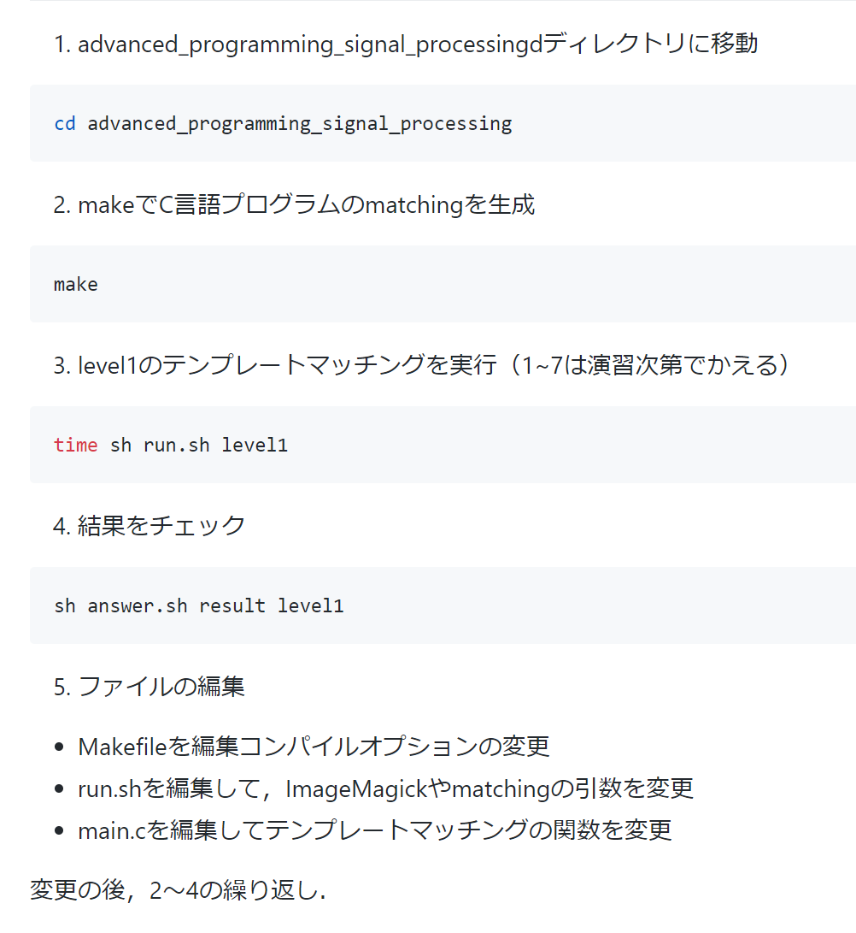
課題の処理手順

Slide 104
１週目演習課題
imagemagickで様々な画像処理を実行せよ．
image/lena.ppmの画像中のインパルス雑音を消せ．
課題のレベル１をクリアせよ
非常に時間がかかるはず
matchingのコンパイルオプションを変えると実行速度が変わることを確認せよ
一気に速くなるはず
matchingの実行オプションを変えると実行速度が変わることを確認せよ
グレイスケールを使うとさらに速くなるはず．精度はわからない．
課題のレベル２以降にチャレンジせよ
来週以降の分担・計画を立てよ

Slide 105
レベル１結果（動作確認用）
fukushima@letsnote:~/advanced_programming_signal_processing$ sh answer.sh result level1
level1_000.txt
[CORRECT]
level1_001.txt
[CORRECT]
level1_002.txt
[CORRECT]
level1_003.txt
[CORRECT]
level1_004.txt
[CORRECT]
level1_005.txt
[CORRECT]
level1_006.txt
[CORRECT]
level1_007.txt
[CORRECT]
level1_008.txt
[CORRECT]
level1_009.txt
[CORRECT]
==========================
SUMMARY
CORRECT RATE: 10/10
ANSWER FILE NOT EXIST: 0
==========================
デフォルトで正解率100％で出るはず．
全て一致

Slide 106
レベル２結果（動作確認用）
fukushima@letsnote:~/advanced_programming_signal_processing$ sh answer.sh result level2
level1_000.txt
[ANSWER FILE NOT EXIST]
level1_001.txt
[ANSWER FILE NOT EXIST]
level1_002.txt
[ANSWER FILE NOT EXIST]
level1_003.txt
[ANSWER FILE NOT EXIST]
level1_004.txt
[ANSWER FILE NOT EXIST]
level1_005.txt
[ANSWER FILE NOT EXIST]
level1_006.txt
[ANSWER FILE NOT EXIST]
level1_007.txt
[ANSWER FILE NOT EXIST]
level1_008.txt
[ANSWER FILE NOT EXIST]
level1_009.txt
[ANSWER FILE NOT EXIST]
level2_000.txt
[NOT CORRECT (IGNORE RESULT FILE)]
level2_001.txt
[NOT CORRECT (IGNORE RESULT FILE)]
level2_002.txt
[NOT CORRECT (IGNORE RESULT FILE)]
level2_003.txt
[NOT CORRECT (IGNORE RESULT FILE)]
level2_004.txt
[NOT CORRECT (IGNORE RESULT FILE)]
level2_005.txt
[NOT CORRECT (IGNORE RESULT FILE)]
level2_006.txt
[NOT CORRECT (IGNORE RESULT FILE)]
level2_007.txt
[NOT CORRECT (IGNORE RESULT FILE)]
level2_008.txt
[NOT CORRECT (IGNORE RESULT FILE)]
level2_009.txt
[NOT CORRECT (IGNORE RESULT FILE)]
==========================
SUMMARY
CORRECT RATE: 0/10
ANSWER FILE NOT EXIST: 10
==========================
そのままやったら全く見つけられず0％になるはず．
Level1の結果を無視した個数
（level1のファイルも入っているため）

Slide 107
２・３週目演習課題
レベル７までをクリアする
速度・精度のどちらかを追求するか，そのバランスを追求するか，もしくはどちらも追及する
unexpected operatorって出た場合はおそらく2つ以上マッチしている．
答えは１つなので，間違っている．

Slide 108
4週目演習課題
目標：異なる画像を使って検証する
run.shの簡単な修正が必要
答え合わせのコマンドは 「sh answer_final.sh result level1」
※ 画像が増えて20個
※ １～７を適切に変更
#!/bin/sh
# imagemagickで何か画像処理をして，/imgprocにかきこみ，テンプレートマッチング
for image in $1/test/*.ppm; do #第1引数/test/のディレクトリ内のすべてのppmファイルに関してループ
bname=`basename ${image}`
name="imgproc/"$bname
x=0 #変数ｘを０に
convert -median 1 "${image}" "${name}"#Imagemagickで処理して/imgprocに書き出し
rotation=0 #回転の値をセット．今回は何もしないので０
echo $bname: #ベースネームを表示
for template in $1/*.ppm; do #第1引数のディレクトリ内すべてのppmに関してループ
echo `basename ${template}` #テンプレート画像の名前を表示
if [ $x = 0 ] #もし変数ｘが０だったら？
then
#下記コマンドを実行．cpは，出力テキストをクリアして，結果をprint
#オプションや閾値の変更を試してみること．
./matching $name "${template}" rotation 0.5 cp
x=1 #xに１を代入して，同じ画像ファイルではクリア命令をしないようにする
else
#最初以外（x=１)はcオプションを使わない
./matching $name "${template}" rotation 0.5 p
fi
done
echo “” #空行を表示
done
testをfinalにリネームすると
別画像が使える
run.shのファイルの中身

Slide 109
８．参考資料・ヒント

Slide 110
各レベルのヒント
レベル２：imagemagickでメディアフィルタを使いましょう＆閾値の0.5をいじってみましょう．
レベル３： imagemagickでコントラスト強調する& ＆閾値の0.5をいじってみましょう or/and matchingを改良しましょう．
レベル４：imagemagickで何かの画像処理をする（エッジを出してみるとか）orマッチングを改良しましょう．
レベル５/6：run.shにimagemagickで拡大・回転するループを入れるか，matchingを画像拡大・回転に対応するように変更しましょう．
レベル７：すべてに対応するのは難しいことを理解したうえで総合的に頑張りましょう．

Slide 111
参考資料
テンプレートマッチングの魅力
中京大 橋本先生
http://isl.sist.chukyo-u.ac.jp/Archives/SSII2013TS-Hashimoto.pdf

Slide 112
さまざまなテクニック
いらすとやの背景になっている部分（黒い部分は類似度として測らない）
正規化相互相関を使う
カラーではなくグレイ画像を使って高速化
ただし精度は落ちるかも
テンプレート画像を間引いて高速化
forループでi++，j++,となっているところをi+=2,j+=2などに
ただし，精度は落ちるかも
疎密探索
小さい画像で探索して，だいたいの位置をみつけてその周りをもう一度大きい画像で探索
探索打ち切り１
もし，画像中にそのテンプレートの画像が１つしかないのなら，それなりに類似度が小さくなったらbreakして発見したことにすればいい．
探索打ち切り２
類似度のスコアが閾値以上になったらテンプレートの計算を途中で打ち切る

Slide 113
ヒント１
画像に色が変わったり，ノイズが乗ったり，テンプレートの一部が欠損すると，テンプレートとの一致度が必ず０にならなくなる．その場合，以下の対策をとるとうまくいく場合がある．これらをいろいろ変えて複数回実行し，最も良さそうなものを取ればうまくいく可能性があります．
ノイズ除去をやってみる
白黒画像でやっている
コントラストを変えてやってみる
色空間を変えてやってみる
テンプレートの距離関数を変えてみる
テンプレートの距離を測る場所にマスクを採用してみる

Slide 114
ヒント２
サイズが違ったり，いろんな方向に回転したりしている場合，テンプレートの形をいろいろ変えて挑戦する必要がある．
テンプレートをリサイズしたり，回転させたりして複数回実行し，最も良さそうなものを選べばうまくいく可能性があります．
画像をぼかしてやってみると，少し拡大縮小や回転のパラメータがずれた場合でもうまくいく場合があります．
距離関数を変えてみると，上と同じく，少し拡大縮小や回転のパラメータがずれた場合でもうまくいく場合があります．
発展した方法だと特徴点による対応付けや位相限定相関法というアルゴリズムとかもあります．
ディープラーニングでもできます．
ほかにも多数あります．

Slide 115
ヒント３
いろんな工夫をすることで計算時間を高速化することができます．ただし，高速化すると探索が荒くなることもあり精度が劣化することもあります．
テンプレートを計算する画素を飛び飛びにすることで間引いて計算する．
入力画像を縮小して実行すると，探索範囲，処理範囲が小さくなるため高速に実行できる．
カラー画像よりも白黒画像のほうが速く計算できる．
バイナリ画像にするとxorとpopcountで何個画素が違っているかを高速に測ることができる．
このように荒く検索したら，だいたい正解を見つけてくるが正確な位置になっていない場合がある．この場合は，荒い検索で求まった結果を初期値として，その近くに答えがあると思って，大きな画像で少数の候補だけから探すことで，小さなコストで正確な位置を見つけることができる．
各画像を並列計算すると高速に計算できる.スクリプトを改変するとできる．
プログラムを立ち上げること自体に計算コストがかかるため，プログラムを改変して，共通のテンプレート，画像は一括して処理すると速くなる．

Slide 116
最後に
もちろん，これ以外にもたくさんあるので各自工夫してみてください．

